Slide 1



第4章 规模数据的有效管理

Slide 2

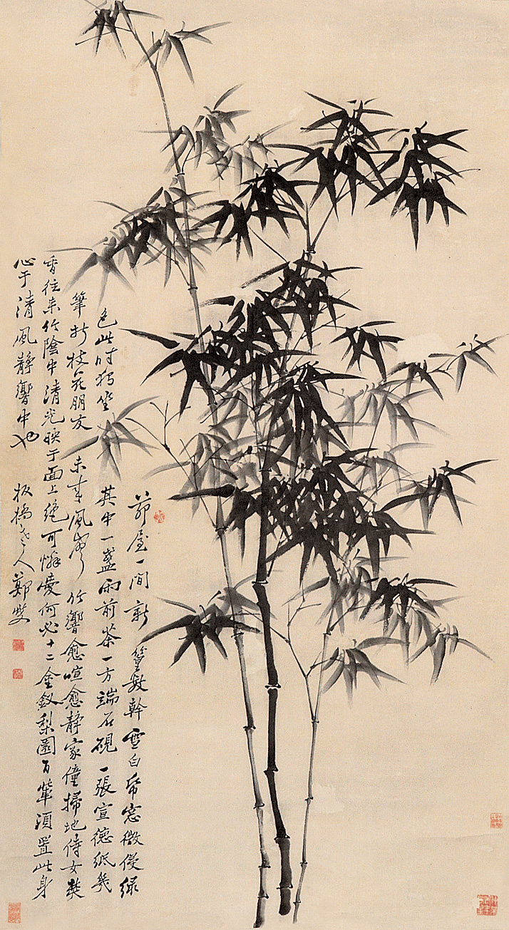
4.1 数据管理概述

Slide 3
4.1.1 数据管理面临的问题
（1）人才短缺。
（2）数据存储的安全问题
（3）高效、智能的存储和获取数据
（4）有效的管理数据

Slide 4
4.1.2 数据管理的发展
数据与数据处理
数据:事物特性的反映和描述，是符号的集合。
信息是和数据:
数据是信息的符号表示（或称为载体），信息则是数据的内涵，是对数据语义的解释。
数据处理:为对数据的收集、存储、加工、分类、检索、传播等一系列活动。 。

Slide 5
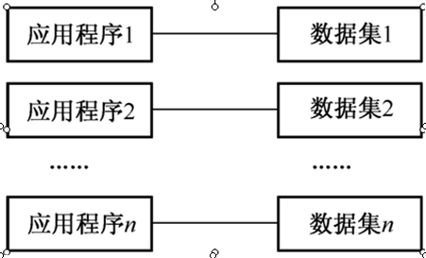
1. 人工管理阶段
20世纪50年代中期以前，计算机主要用于科学计算。
硬件：只有卡片、纸带、磁带等，没有可以直接访问、直接存取的外部存取设备。
软件：没有操作系统，也没有专门管理数据的软件。
数据由程序自行携带：数据与程序不能独立，数据不能长期保存。

Slide 6
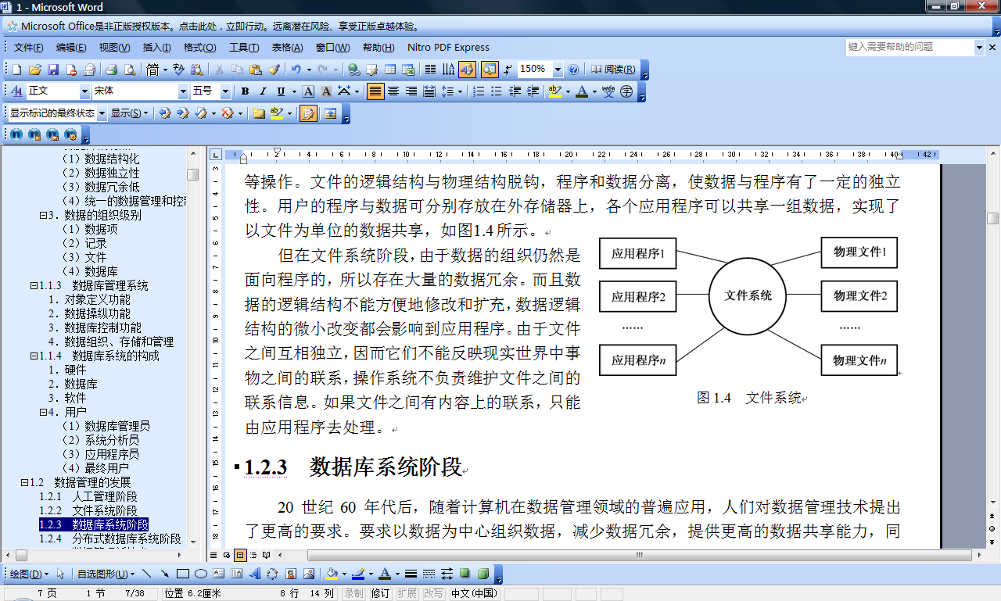
2.文件系统阶段
20世纪50年代中期至60年代中期，操作系统的出现标志着数据管理步入一个新的阶段 。
文件的逻辑结构与物理结构脱钩：程序和数据分离，使数据与程序有了一定的独立性。
程序与数据分别存放在外存储器上：各个应用程序可以共享一组数据，实现以文件为单位的数据共享。

Slide 7
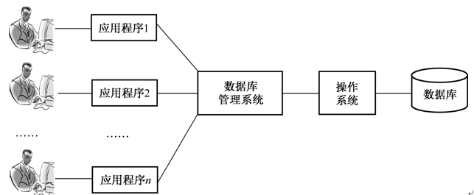
3.数据库系统阶段
数据占据中心位置：包括数据本身和数据间的联系。
数据与程序具有较高的独立性。
DBMS对数据实行专门管理：提供安全性和完整性等统一控制。

Slide 8
(1)数据库管理系统
是位于用户与操作系统（OS）之间的一层数据管理软件，为用户或应用程序提供访问数据库的方法。
基本功能：
（1）对象定义功能
（2）数据操纵功能
（3）数据控制功能
（4）数据组织、存储和管理

Slide 9
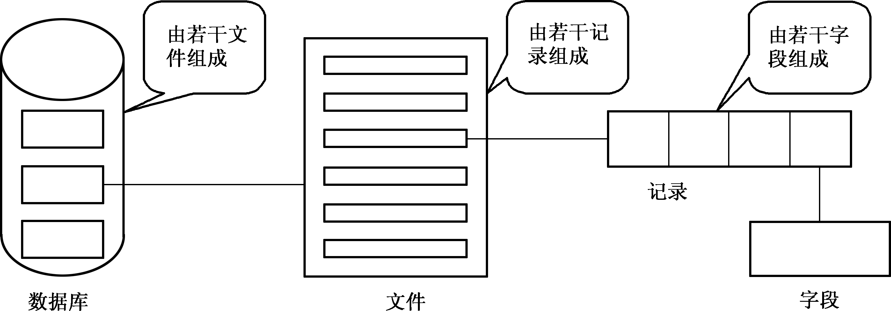
(2)数据的组织级别
可以分为四级：数据项、记录、文件和数据库。
给定类型的记录的全部具体值的集合
是处理和存储信息的基本单位，是关于一个实体的数据总和
是具有特定联系的多种类型的记录的集合
定义数据的最小单位，也叫元素、基本项、字段等

Slide 10
(3)数据库及其特点
数据库：是存放数据的仓库，是对现实世界有用信息的抽取、加工和处理，并按一定格式长期存储在计算机内的、有组织的、可共享的数据集合。
基本特点：
（1）数据结构化
（2）数据独立性
（3）数据冗余低
（4）统一的数据管理和控制

Slide 11
4.1.3 数据库系统
(1)基本构成
主要由硬件、数据库、软件和用户4部分构成。
用 户
初级用户
专业用户
DBA
应用程序员
应用界面
查询
数据库模式
应用程序
软 件
DBMS
OS
数据库
数据库
硬 件
计算机硬件

Slide 12
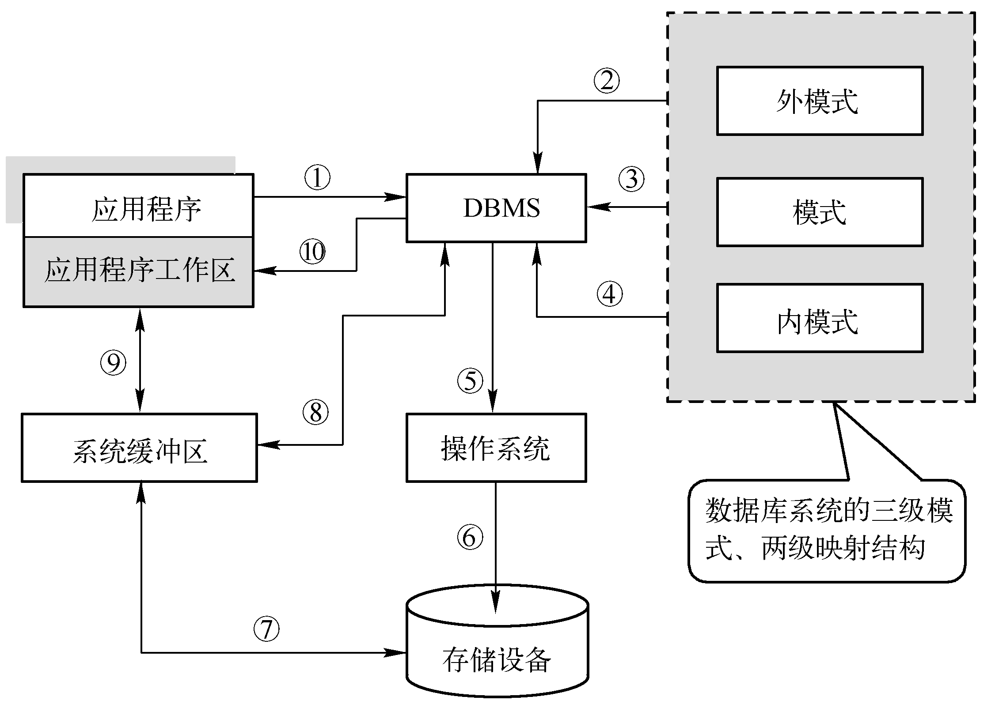
(2)数据访问过程

Slide 13
4.2 数据表示

Slide 14
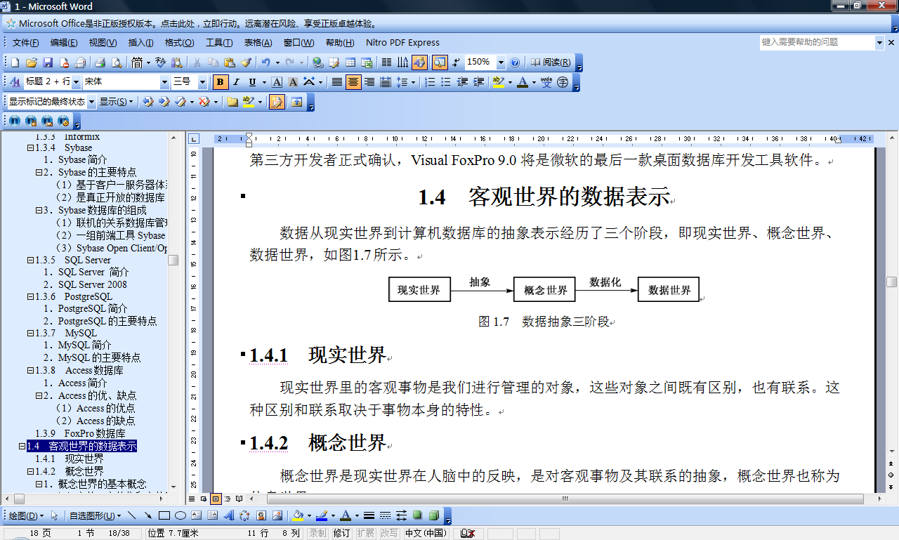
数据抽象表示三阶段：现实世界、概念世界、数据世界
4.2.1 现实世界
现实世界里的客观事物是我们进行管理的对象，这些对象之间既有区别，也有联系。这种区别和联系取决于事物本身的特性。

Slide 15
4.2.2 概念世界
概念世界是现实世界在人脑中的反映，是对客观事物及其联系的抽象，概念世界也称为信息世界。
实体：客观存在并可相互区别的事物
实体集：同型实体的集合
实体型：用实体名及其属性名集合来描述同类实体
属性：实体所具有的某一特性
域：属性的取值范围
主码：唯一标识实体的属性集

Slide 16
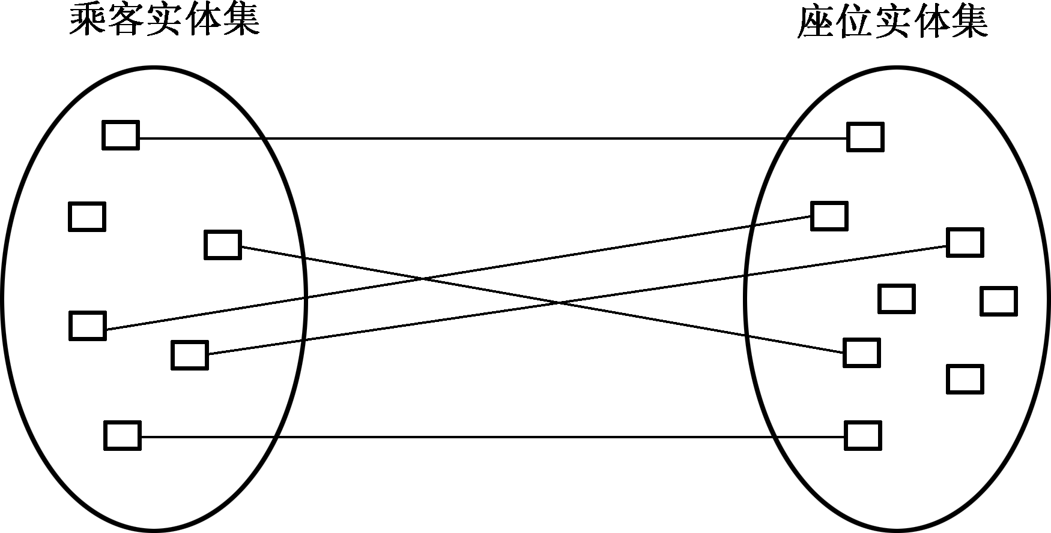
联系：事物内部以及事物之间是有联系的，这些联系在信息世界中反映为实体内部的联系和实体之间的联系。实体内部的联系通常是组成实体的各属性之间的联系，两个实体集之间的联系可以分为3类。
一对一联系

Slide 17
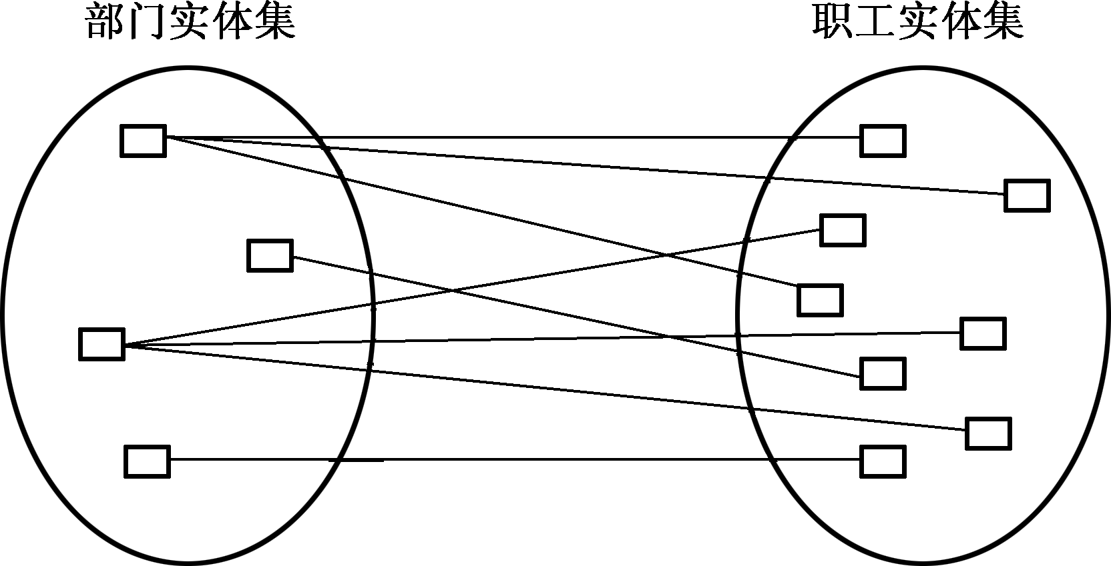
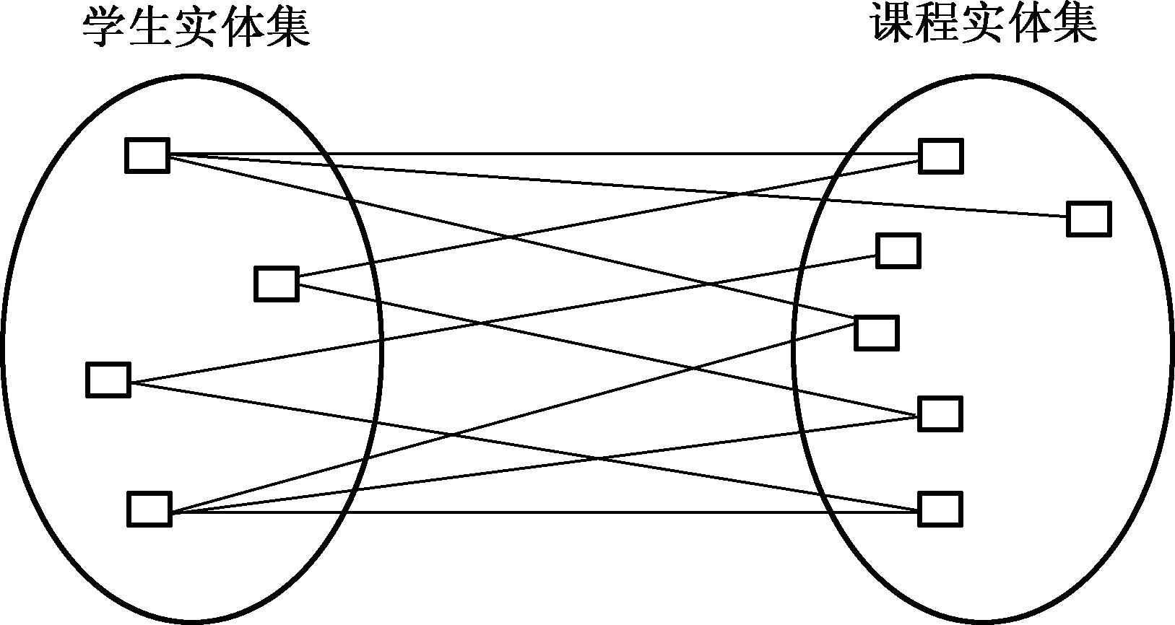
一对多联系
多对多联系

Slide 18
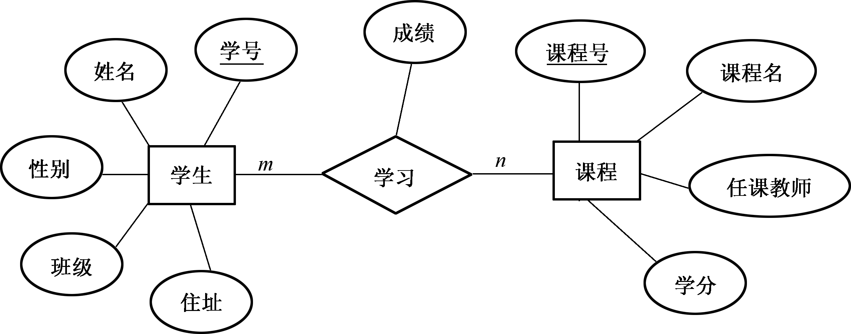
概念世界的表示：概念模型是现实世界到机器世界的一个中间层次，与具体的DBMS 无关。它从用户的观点出发，将管理对象的客观事物及他们之间的联系，用容易为人所理解的语言或形式表述出来。E-R图（实体联系图）是描述概念模型的主要工具。

Slide 19
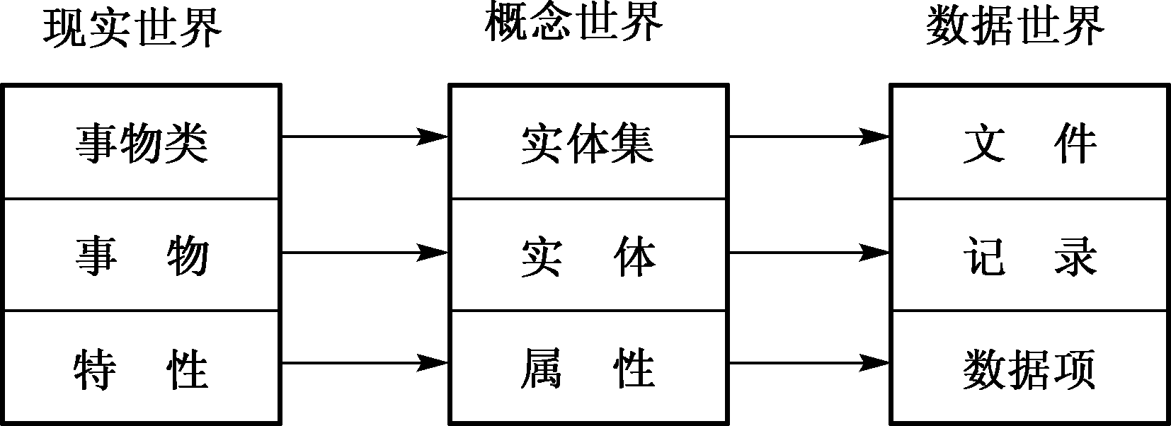
4.2.3 数据世界
数据世界是信息世界进一步数据化的结果 。
(1)基本概念
数据项：又称字段，是数据库数据中的最小逻辑单位，用来描述实体的属性。
记录：是数据项的集合，一个记录由若干个数据项组成，用来描述实体。
文件：是一组同类记录的集合，用来描述实体集。

Slide 20
(2)数据世界的数据模型
数据世界的数据管理基于某种DBMS，而对应DBMS总是按照特定的数据模型进行数据组织。数据模型是数据库的形式框架，用于描述一组数据的概念和定义，数据模型包含2个层面。
① 逻辑数据模型：逻辑数据模型是用户从数据库所看到的数据模型，是具体的DBMS所支持的数据模型，如网状数据模型、层次数据模型、关系数据模型等。② 物理数据模型：物理数据模型是描述数据在储存介质上的组织结构的数据模型，它不但与具体的DBMS有关，而且还与操作系统和硬件有关。每一种逻辑数据模型在实现时都有其对应的物理数据模型。

Slide 21
(3)数据模型的组成要素
数据结构：研究数据之间的组织形式（数据的逻辑结构）、数据的存储形式（数据的物理结构）以及数据对象的类型等 。
数据操作：是指对数据库中的各种对象（型）的实例（值）允许执行的操作集合，包括操作及有关操作规则，用于描述系统的动态特性 。
三个要素
数据完整性约束：是一组完整性规则的集合。指明数据及其联系所具有的制约和储存规则，以保证数据的正确性、有效性和相容性。

Slide 22
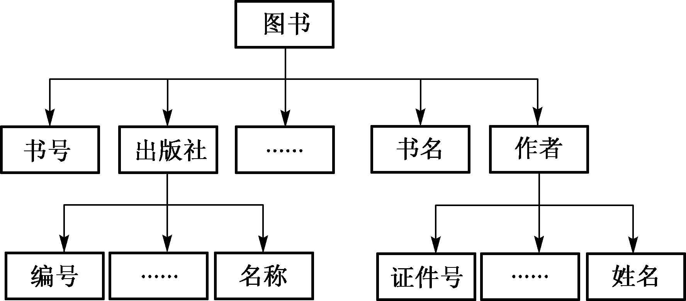
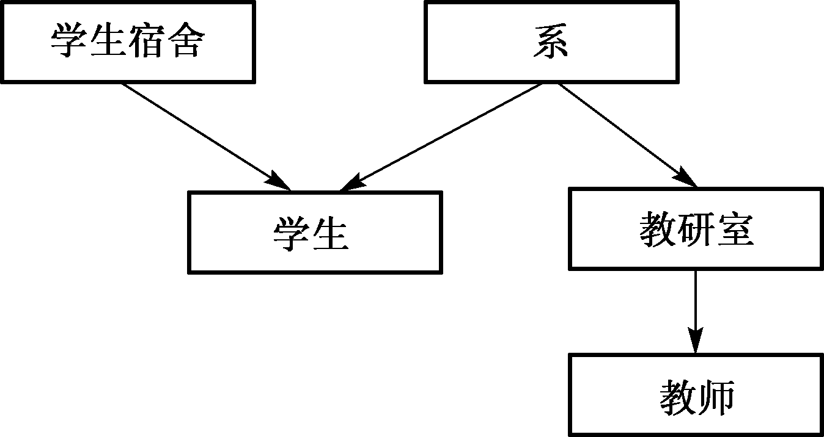
(4)数据模型的基本类型
层次模型
网状模型

Slide 23
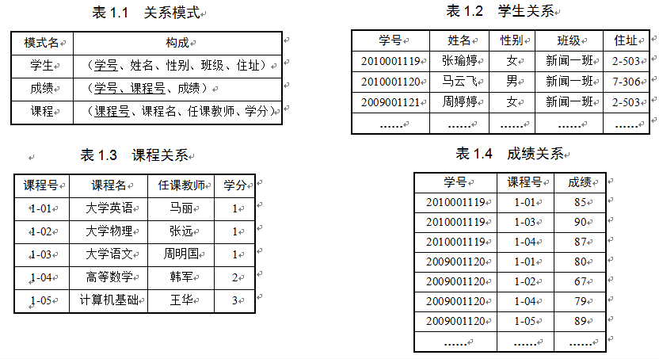
关系模型：是由若干个关系模式组成的集合。
关系模式：相当于前面提到的记录类型，它的实例称为关系，每个关系实际上是一张二维表格。

Slide 24
4.3 关系数据库

Slide 25
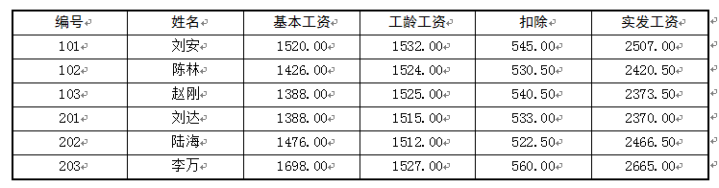
4.3.1 基本概念
关系：在关系模型中，基本数据结构被限制为二维表格。因此，数据在用户观点下的逻辑结构就是一张二维表，每一张二维表称为一个关系。

Slide 26
元组：表中的行。一行为一个元组，对应存储文件中的一个记录值。
属性：表中的列，每一列有一个属性名。属性值相当于记录中的数据项或者字段值。
候选关键字：能够唯一地标识一个元组的属性或属性组合。
主关键字：选择作为元组区分标志的侯选关键字。
外关键字：一个关系中的属性或属性组合并不是该关系的关键字，但它们是另外一个关系的关键字。

Slide 27
4.3.2 关系数据库的体系结构
关系数据库系统为了保证数据的逻辑独立性和物理独立性，在体系上采用三级模式和两级映射结构。
三层次描述：存储模式、关系模式和关系子模式。
两级映射：子模式/模式映射和模式/存储模式映射。

Slide 28
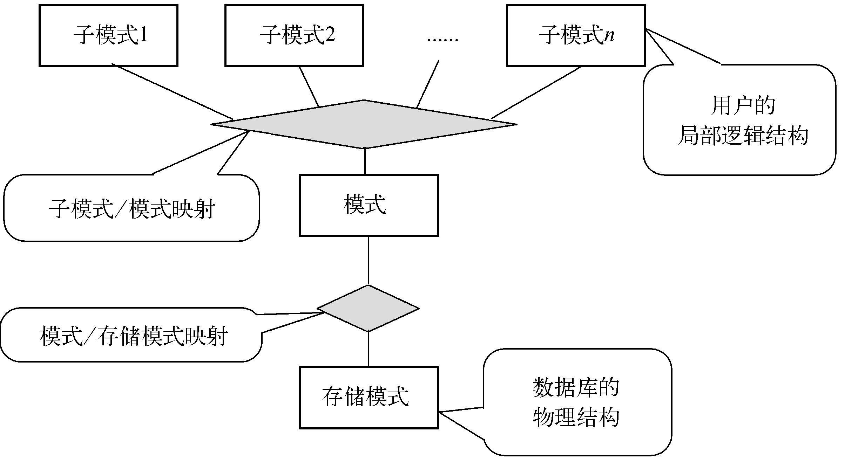

Slide 29
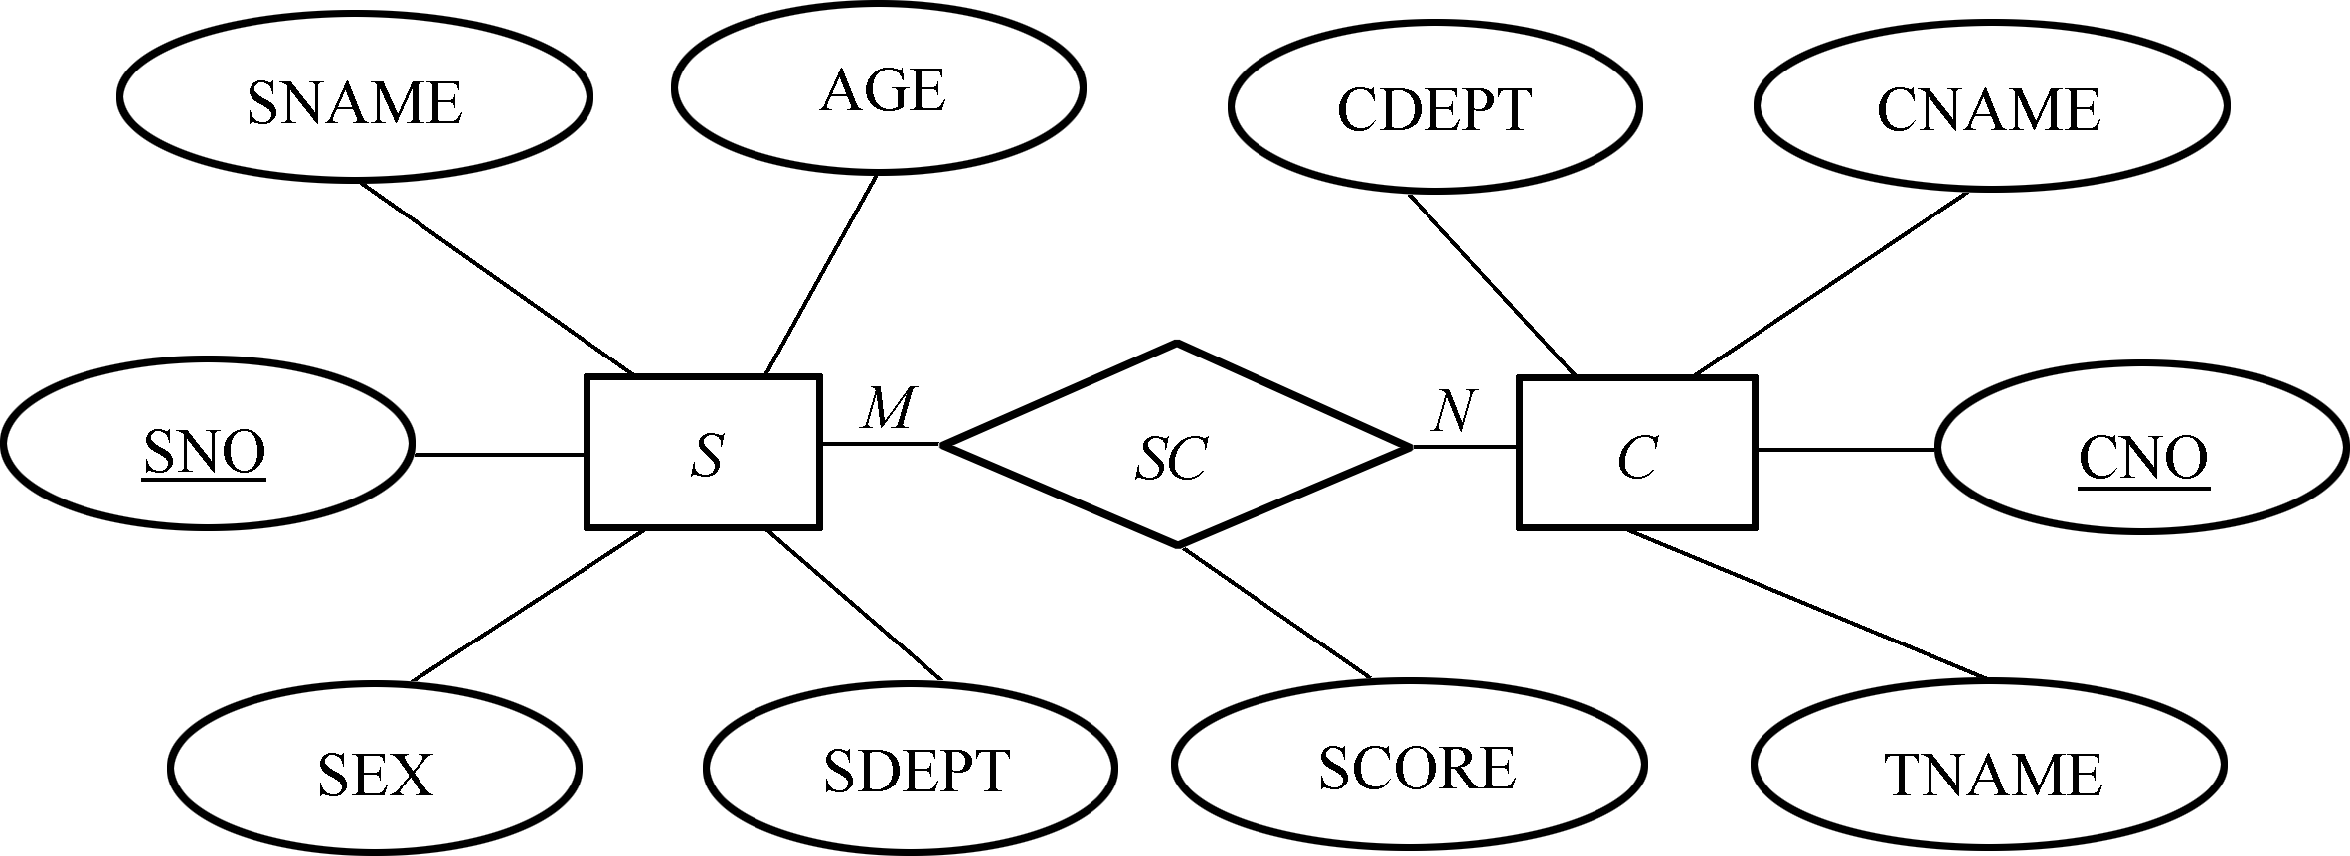
（1）三级模式
①模式
描述数据库的全局数据结构，一般由若干个有联系的关系模式组成（外键发生联系）。
关系模式S（SNO，SNAME，SGE，SEX，SDEPT）
关系模式C（CNO，CNANE，CDEPT，TNAME）
关系模式SC（SNO，CNO，SCORE）

Slide 30
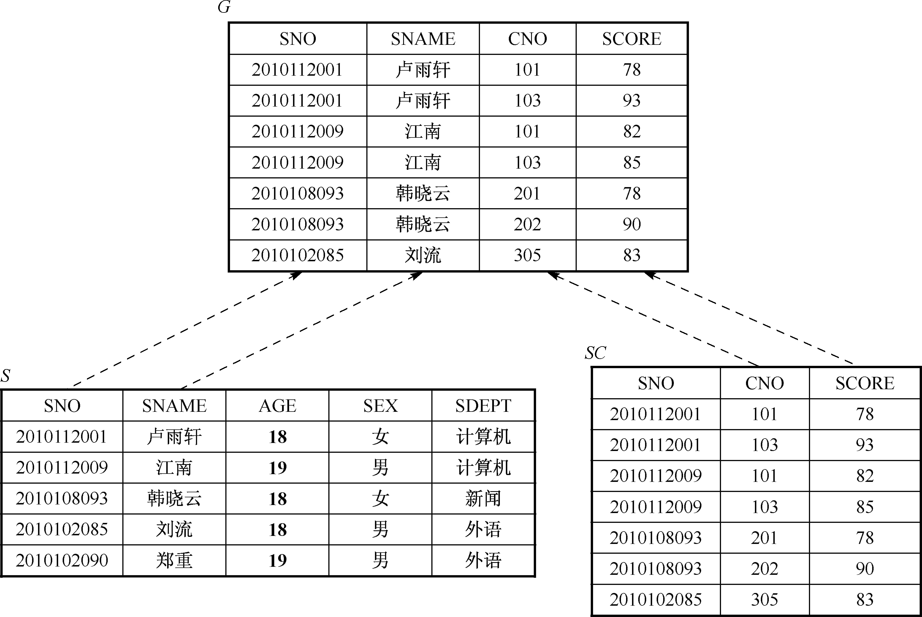
②子模式
用户使用的数据一般不直接来自关系模式中的数据，而是从若干关系模式中抽取满足一定条件的数据。这种结构可用关系子模式实现。

Slide 31
③存储模式
描述关系是如何在物理存储设备上存储，关系存储时的基本组织方式是文件。由于关系模式有关键码，因此存储一个关系可以用散列方法或索引方法实现，如果关系中元组数目较少（100以内），也可以用堆文件的方式实现。此外，还可以对任意的属性集建立辅助索引。

Slide 32
（2）二级映射
① 子模式/模式映射
子模式/模式映射实现了用户数据模式到全局数据模式间的相互转换。保证了数据与程序的逻辑独立性。
② 模式/存储模式映射
模式/存储模式映射实现了模式到存储模式间的相互转换。保证了数据与程序的物理独立性。

Slide 33
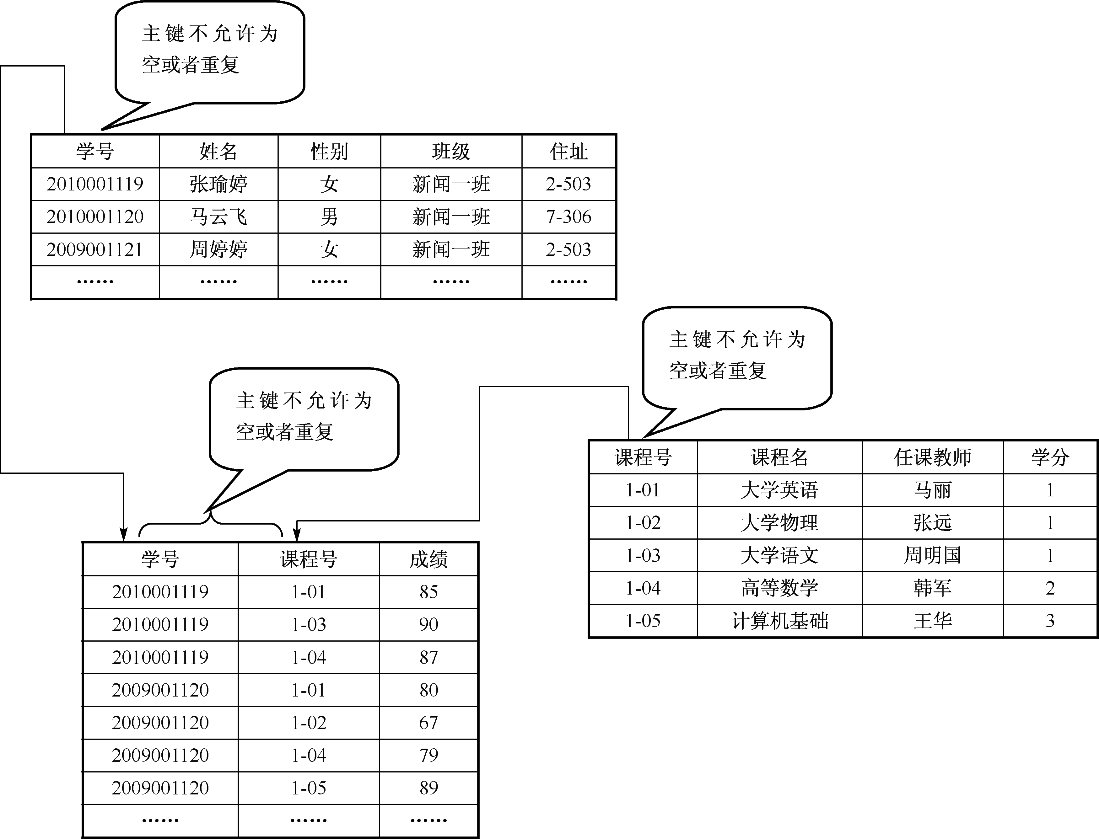
4.3.3 关系模型的完整性规则
三类完整性规则：实体完整性规则、参照完整性规则、用户定义完整性规则。

Slide 34
4.4 关系代数

Slide 35
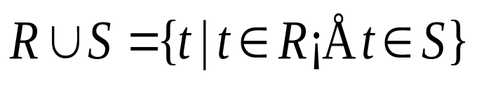
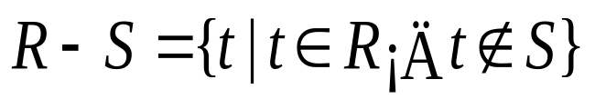
4.4.1传统的集合运算
并、差、交、笛卡儿积运算和除。
并：设关系R和S具有相同的关系模式，R和S的并是由属于R或属于S的元组构成的集合，记为R∪S。
t是元组变量，R和S的元数相同。
差：设关系R和S具有相同的关系模式，R和S的差是由属于R但不属于S的元组构成的集合，记为R-S。
t是元组变量，R和S的元数相同

Slide 36

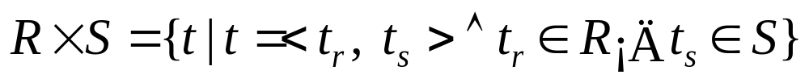
交：关系R和S的交是由既属于R又属于S的元组构成的集合，记为R∩S，这里要求R和S定义在相同的关系模式上。形式定义如下：
t是元组变量，R和S的元数相同。
笛卡儿积：设关系R和关系S的元数分别为r和s。定义R和S的笛卡儿积R×S是一个(r＋s)元的元组集合，每个元组的前r个分量（属性值）来自R的一个元组，后s个分量是S的一个元组，记为R×S。形式定义如下 。形式定义如下：

Slide 37
例 设关系Ｒ、Ｓ如下：
Ｒ(Ａ， Ｂ，Ｃ)
Ｓ(Ａ，Ｂ，Ｃ)
ａ 1 ｃ
ｂ 2 ａ
ｄ 4 ｆ
ｄ 4 ｆ
ｃ 3 d
（Ａ，Ｂ，Ｃ）
Ｒ∪Ｓ:
Ｒ∩Ｓ:
ｄ 4 f
（Ａ，Ｂ，Ｃ）
ａ 1 ｃ
b 2 a
ｃ 3 ｄ
d 4 f
（Ａ， Ｂ，Ｃ）
Ｒ－Ｓ:
a 1 c
ｃ 3 ｄ

Slide 38
例 R（A，B，C）
a 1 c
b 2 f
S (A， BB)
aa 11
bb 22
（R.A, B， C， S.A， BB）
R×S:
a 1 c aa 11
a 1 c bb 22
b 2 f aa 11
b 2 f bb 22

Slide 39
除：设关系R和S的元数分别为r和s（设r>s>0），那么R÷S是一个（r-s）元的元组的集合。R÷S是满足下列条件的最大关系：R÷S中每个元组t与S中每个元组u组成的新元组<t，u>必在关系R中。形式定义如下：
U÷V
A | B
a | b
U |  |  |  |  | V
A | B | C | D |  | C | D
a | b | c | d |  | c | d
a | b | e | f |  | e | f
c | a | c | d

Slide 40
4.4.2专门的关系运算
主要包括选择、投影和连接
选择：从一个关系R中选出满足条件表达式F的元组，构成一个新关系，记为^{σ}_{F}(R)。
例
    S（SNO， SNAME， STATUS， CITY）
    S1 Smith 20 London
    S2 Jones 10 Paris
    S3 Blake 30 Paris
    S4 Clark 20 London
    S5 Adams 30 Athens
供应商
бstatus ＞ 20（S）=
（ SNO， SNAME， STATUS， CITY ）
  S3 Blake 30 Paris
  S5 Adams 30 Athens

Slide 41
投影：从一个关系R中选出属性(组)A,构成一个新关系，记为ПA（R）。
    （ SNO， SNAME ）
    S1 Smith
    S2 Jones
    S3 Blake
    S4 Clark
    S5 Adams
ПSNO，SNAME(S)=
ПCITY（
б（status > 10)∧（SNO < ‘S6’）（S）
)
（ CITY ）
=
London
Paris
Athens

Slide 42
连接运算：
• 一般连接，即θ-连接。记为：R S
θ
    例 R1（A1，A2）
    a1 1
    a2 2
    a3 1
    a4 2
    R2（B1，A2）
    b1 1
    b2 1
    b3 2
    b4 3
（A1，R1.A2，B1，R2.A2）
=
R1 R2
R1.A2 > R2.A2
    a2 2 b1 1
    a2 2 b2 1
    a4 2 b1 1
    a4 2 b2 1

Slide 43
自然连接：是除去重复属性的等值连接，它是连接运算的一个特例，是最常用的连接运算 。
R（A， B）
    a1 1
    a2 1
    a2 2
    a3 1
S（B， C）
    1 b1
    1 b2
    2 b2
（ A， B， C ）
    a1 1 b1
    a1 1 b2
    a2 1 b1
    a2 1 b2
    a2 2 b2
    a3 1 b1
    a3 1 b2
R S
=

Slide 44
有三个关系R、S和T，由关系R和S通过运算得到关系T，则使用的运算为
T
笛卡尔积
A | B | B | C
k1 | f1 | f1 | 3
k1 | f1 | r1 | 3
k2 | r1 | f1 | 3
k2 | r1 | r1 | 3
R
S
A | B
k1 | f1
k2 | r1
B | C
f1 | 3
r1 | 3
R
S
自然连接
T
A | B
k1 | f1
k2 | r1
B | C
f1 | 3
r1 | 3
A | B | C
k1 | f1 | 3
k2 | r1 | 3

Slide 45
在三个关系R ， S和T如下：
由关系R和S通过自然连接运算得到关系T。
R
S
T
A | B | C
m | 1 | 3
A | B
m | 1
n | 2
B | C
1 | 3
3 | 5

